Slide 1

TeaWeb
Application
Olteanu Eduard Daniel
Momoi Alexandru
Teleki Ferenc-Tibor
Gheorghe Luca-Teodor

Slide 2



TeaWeb este o aplicație web care folosește Flask API pentru a oferi utilizatorilor un AppStore unde își pot regăsi aplicațiile preferate.
Aceasta îi oferă clientului posibilitatea de a descărca și instala mai multe aplicații simultan, dar poate opta și pentru bundle-uri prestabilite.

Slide 3
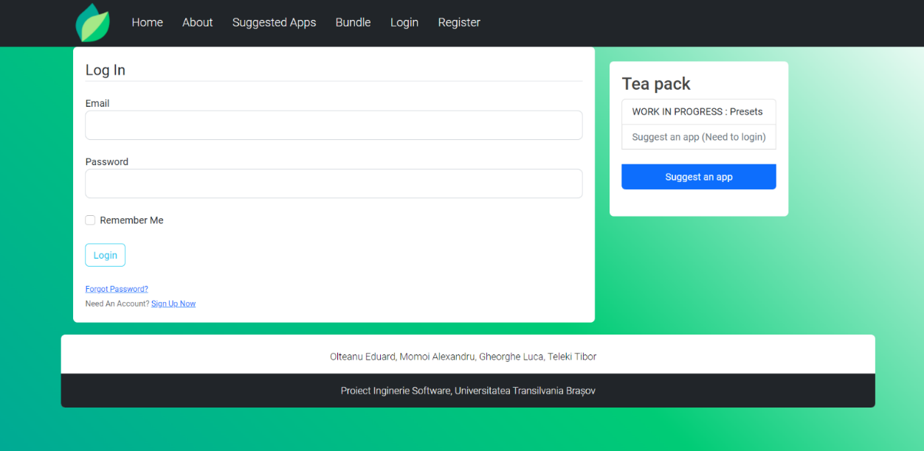
Front-end Mocks
Login Page: Ne-am dorit să oferim utilizatorilor o interfață simplă, ce poate fi utilizată cu ușurință, pentru a se înregistra și loga.

Slide 4
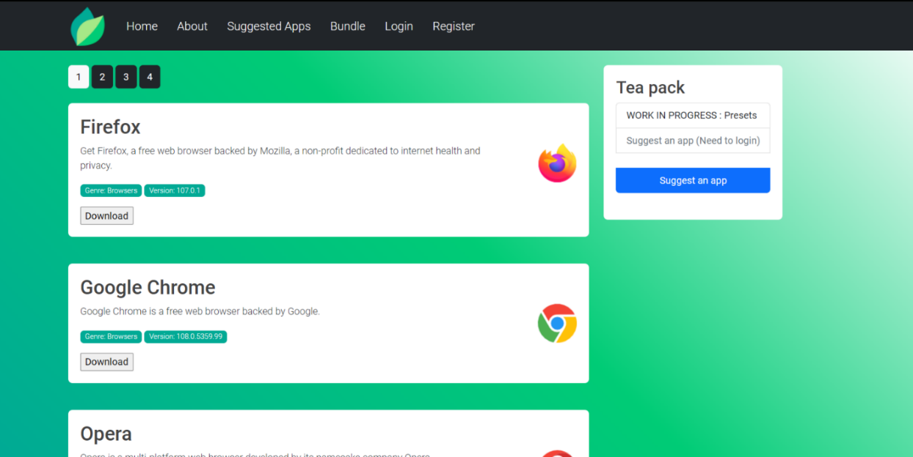
Front-end Mocks
Landing Page: Obiectivul principal a fost contruirea unui design simplu și intuitiv, care le poate oferi utilizatorilor o experiență simplă în achizita aplicațiilor dorite.

Slide 5
Librării Folosite
Bcrypt-4.0.1 - Soluție pentru criptarea parolelor și a informațiilor
Click-8.1.3 – Librărie în Python pentru generarea automată de pagini
Dnspython-2.2.1 – Folosită pentru actualizări dinamice
email-validator-1.3.0 – Librării pentru validarea mail-ului
Flask-2.2.2 – Utilizată pentru dezvoltarea aplicațiilor web
Flask-Bcrypt-1.0.1 – Extensie Flask
Flask-Login-0.6.2 – Folositor pentru managementul user-ilor aplicației
Flask-SQLAlchemy-3.0.2 – Suport pentru SQL Alchemy
Flask-WTF-1.0.1 – Include încărcarea de fișiere
greenlet-2.0.1
idna-3.4
importlib-metadata-5.0.0
itsdangerous-2.1.2
Jinja2-3.1.2
MarkupSafe-2.1.1
SQLAlchemy-1.4.44
Werkzeug-2.2.2
WTForms-3.0.1
Zipp-3.10.0

Slide 6
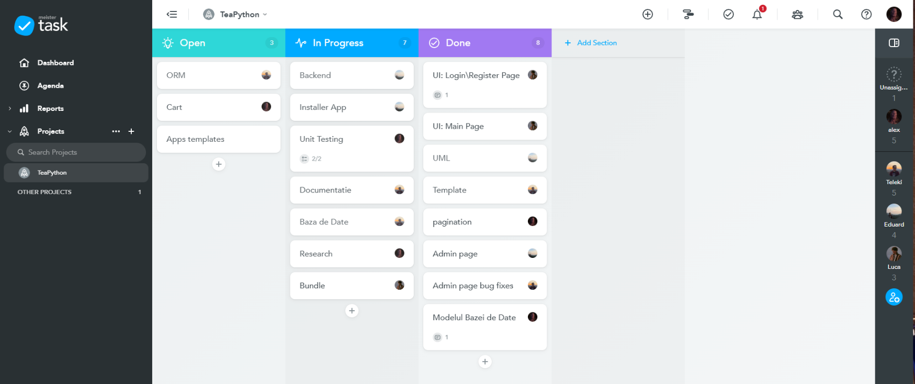
Arhitectura Aplicației
Management-ul Echipei
Pentru management-ul echipei am utilizat ca și board pentru task-uri, aplicația meistertask.

Slide 7
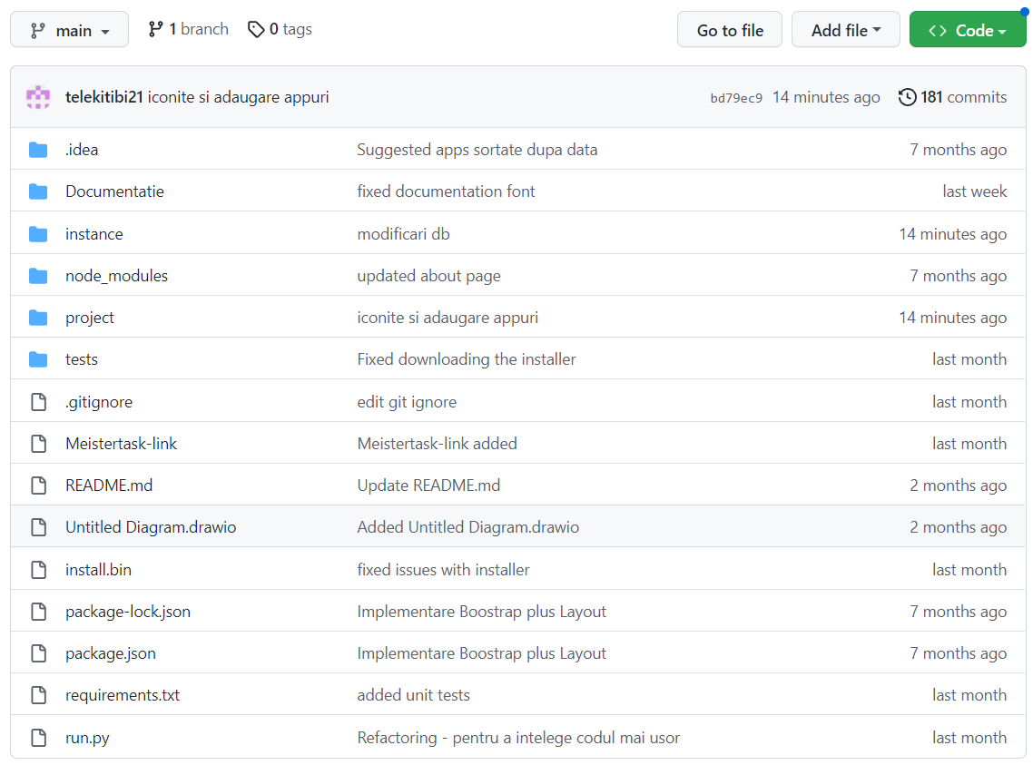
Arhitectura Aplicației
Versionarea Codului
Pentru versionarea codului am utilizat GitHub, mediu în care am creat branch-uri de dezvoltare pentru diferinte etape ale proiectului.

Slide 8
Management
Etape Realizare:
Realizarea diagramelor U.M.L.
Realizare mock-urilor pentru partea de front-end
Implementarea segmentelor de bază (atât front-end cât si backend):
Sign-Up & Login;
Posibilitatea de a putea crea sugestii;
Editare cont;
Editare sugestii;
Installere.

Slide 9
Management
Cerințe Funcționalitate:
Front-end:
Main Page: Login/Sign-up;
Home Page;
Aplicații Disponibile;
Profil.
Back-end:
Salvare date utilizatori;
Crearea intaller-ului dorit;
Selectarea aplicațiilor;
Descărcarea aplicațiilor.
Cerințe Non-funcționale:
Front-end:
HTML;
CSS;
Python.
Back-end:
Python.
Database:
SqLite.

Slide 10
Configurare aplicație
Pasul 1: Instalare folosind comanda pip.
curl https://bootstrap.pypa.io/get-pip.py -o get-pip.py
python3 get-pip.py
sudo apt install python3.10-venv
Pasul 2: Se creează un "virtual environment” în folder-ul proiectului rulând comanda:
python3 -m venv teaenv
Pasul 3: Se activează “virtual environment-ul” , rulând comanda:
Source teaenv/bin/activate
Pasul 4: Se instalează cerințele:
pip install -r requirements.txt
Pasul 5: Se rulează aplicația:
python3 run.py

